Slide 1
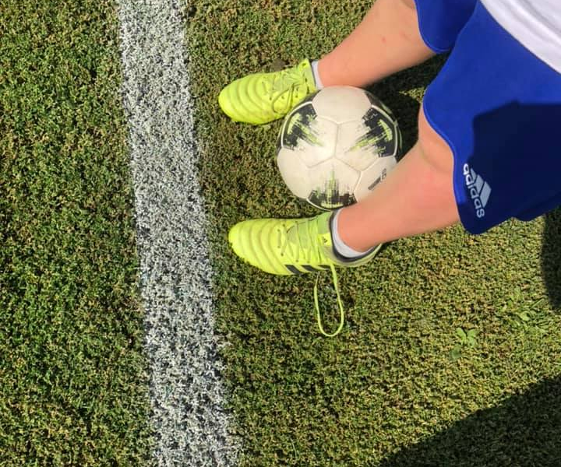
SÄSONG 2024
MATFORS IF Pojkar 2016

Slide 2
FÖRÄLDRAMÖTE, 25 MARS 18.00
LAGET 2024
HUR ÄR MAN EN BRA LAGKAMRAT?
TRÄNINGAR
SERIESPEL
CUPER
LAGET.SE
AVGIFTER 2024
KLÄDER
EKONOMI
FÖRSÄLJNINGAR -FÖRENINGSFÖRSÄLJNINGAR -LAGFÖRSÄLJNINGAR?
ARBETSPASS
LILLA VM
SPONSRING
FÖRÄLDRAGRUPP
ÖVRIGA FRÅGOR

Slide 3
FÖRÄLDRAMÖTE, 25 MARS 18.00
Laget
I dagsläget 13 spelare
Tränare/Lagledare: Mikael Nyhlen,
Sebastian Andersson
Ledare: Mattias Tynnemark

Slide 4
FÖRÄLDRAMÖTE, 25 MARS 18.00
LAGKAMRAT
Vi lyssnar på både tränare och lagkamrater.
Vi hjälper varandra både på träning och match, om med eller motspelare gör sig illa så kollar vi så att det gått bra.
Vi kommer inte acceptera fula ord på eller utanför fotbollsplan om varandra. Inga svordomar eller könsord kommer att accepteras
Vi peppar i stället för att dra ner varandra. Fotboll är en lagsport, man förlorar som ett lag och vinner som ett lag.
Vid dåligt beteende kommer vi plocka av spelaren från plan.

Slide 5
FÖRÄLDRAMÖTE, 25 MARS 18.00
Träningar
Vi kommer att träna 2 dagar i veckan och kommer att börja på skolan grusplan och
sedan flyttar vi till Thuledalen när den öppnar.
Vi återkommer med tider och dagar när vi fått det av Matfors IF.
Träningsschema ska vara klart efter påsk.
Träningar är grunden för att lära oss nya saker, förebygga skador och ha roligt tillsammans.
Besvara kallelsen i tid, helst dagen innan så vi vet hur många som kommer.
Berätta varför spelaren inte kommer på träningen så att vi vet inför match.
Kom senast 10 minuter innan träningen börjar så att träningen kan starta i tid.

Slide 6
FÖRÄLDRAMÖTE, 25 MARS 18.00
Seriespel
5 mot 5
Sammankomster

Slide 7
FÖRÄLDRAMÖTE, 25 MARS 18.00
Matcher
Matchen är chansen att använda det vi tränat på.
Spelarna är på plats innan samlingstiden.
Samling efter varje match.
Föräldrafritt under samlingar före och efter match.
Föräldrar hejar på laget, tränarna coachar och domarna dömmer.

Slide 8
FÖRÄLDRAMÖTE, 25 MARS 18.00
Cuper
Ånäs-cupen
Lilla VM

Slide 9
FÖRÄLDRAMÖTE, 25 MARS 18.00
Kommunikation - laget.se
All information kommer via laget.se/MatforsIFP2016
Alla aktiviteter finns i laget.se/MatforsIFP2016
SMS-gruppen är ledarnas möjlighet att skicka ut information snabbt.
Sjukanmälan och när ni vill något annat görs direkt till tränare och inte i SMS-gruppen.
Använd gärna appen Supertext?!
Notes:
Både vi ledare och MIF utgår från laget.se. Se till att alla uppgifter stämmer på er och era barn innan den 1/4 då Laila börjar skickar ut avgifterna för 2023. Vi ledare skickar ut mycket information under åren, se till att svara på anmälningar och frågor så fort ni kan. Detta för att vi ska kunna planera så bra som möjligt och slippa jaga svar. Ex. Match lördag, svar från spelare senast onsdag om de kommer delta.

Slide 10
FÖRÄLDRAMÖTE, 25 MARS 18.00
AVGIFTER 2024 Medlemsavgift upp till 14 år: kr Familjekort: kr
Spelaravgift upp till 14 år: kr
Notes:
Laila på kansliet kommer att skicka ut avgifterna för 2023. Se till att betala dem innan serien startar så licenser är okej. Känns det jobbigt ekonomiskt, kontakt Laila så kan man dela upp betalningen.

Slide 11
FÖRÄLDRAMÖTE, 25 MARS 18.00
KLÄDER
Alla spelare ska ha följande: Benskydd, fotbollsstrumpor samt vattenflaska.
På match gäller följande: Blå Adidas shorts, blå matchtröja, blåa fotbollsstrumpor, benskydd samt vattenflaska. Är man bortalag gäller orange matchtröja om andra laget har samma färg.
OBS! Den blå matchtröjan äger Matfors IF, den får endast användas på matcherna ej på fritiden eller på träningar. Den orange köper ni själva och får använda fritt.

Slide 12
FÖRÄLDRAMÖTE, 16 APRIL 18.30
Utan förälder - ingen förening
Som förebilder för våra barn uppträder vi förstås som vi vill att våra barn ska uppträda.
När vi spelar matcher mot andra lag så representerar vi klubben. positiva, glada föräldrar som hejar fram sitt lag och applåderar motståndarna ger klubben gott rykte.
Föregå med gott exempel!
Ur; Matfors IF:s informationsblad säsongen 2022

Slide 13
FÖRÄLDRAMÖTE, 25 MARS 18.00
Som fotbollsförälder i Matfors IF ställer Du upp på:
Att visa intresse för barnens aktiviteter och att närvara vid föräldramöten
Att hålla dig informerad om lagets verksamhet och aktiviteter
Att delta när laget ansvarar för aktiviteter i klubbens regi
Att överlåta all instruktion under träning och match till ledarna
Att respektera det andra laget, domarna och supporters
Att heja och stötta Matfors IF

Slide 14
FÖRÄLDRAMÖTE, 25 MARS 18.00
FÖRSÄLJNING -Föreningsförsäljningar:
Matforshäftet: 1 säljtillfälle. Häftet giltigt 1 april-30 november. Försäljningspris 200kr/st. Minst 4 st./spelare. Vi meddelar senare på laget.se när och var ni kan hämta upp era häften.
Toabalar: Vår. Försäljningspris 300kr/st 5 st./spelare.
Utlämning av toabalar på Bällstavägen som tidigare. 5 Maj. Mer info kommer. Restaurangchansen: Försäljningspris : -, Minst 2 st./spelare. Mer info kommer.
Svårt att sälja? Skriv på laget.se så hjälps vi åt.
-Lagförsäljning?

Slide 15
FÖRÄLDRAMÖTE, 25 MARS 18.00
ARBETSPASS 1/5 Vårstädning: 3 representanter/lag Höststädning: 3 representanter/lag
Städ av ICA kundvagnar: 10 vuxna och 10 spelare/lag. Ett tillfälle per säsong för varje lag.
(Ev. röjning. mer info kommer)
Sammankomster - kiosk, matchvärdar samt domarvärd
LILLA VM Alla spelare ska ha en representant som jobbar på Lilla VM.

Slide 16
FÖRÄLDRAMÖTE, 25 MARS 18.00
SPONSRING 2024 -Vill du sponsra P16? -Kontakta någon av oss ledare

Slide 17
FÖRÄLDRAMÖTE, 25 MARS 18.00
Råd och vård för idrottsskador
Fotbollsspelare i SvFF:s föreningar är försäkrade genom Folksam. Förutom försäkringen erbjuds även telefonrådgivning och besök i sjukvården helt gratis.
Ring 020-44 11 11 om du vill ha råd om hur du ska hantera en skada. Råd och Vård för idrottsskador är en kostnadsfri rådgivningstjänst och din medlemsförmån. Ett nätverk av erfarna fysioterapeuter och läkare runt om i landet står beredda att hjälpa våra spelare.
Här kan du läsa mer om försäkringen:
https://www.folksam.se/forsakringar/idrottsforsakring/fotboll

Slide 18
FÖRÄLDRAMÖTE, 25 MARS 18.00
GRÄSROTEN Kom ihåg att lägga in Matfors IF som ett av lagen du stöder om du spelar på Svenska Spel. Gratis pengar till föreningen! https://www.svenskaspel.se/grasroten/sok?q=Matfors%20IF&qc=grasrot
STADIUM Stadium Kom ihåg att lägga in Matfors IF som ett av lagen du stöder om du handlar på Stadium. Gratis pengar till föreningen! https://www.stadiumteamsales.se/how_to_individual

Slide 19
FÖRÄLDRAMÖTE, 25 MARS 18.00
Föräldragrupp

Slide 20
FÖRÄLDRAMÖTE, 25 MARS 18.00
Övriga frågor?

